Slide 1
OpenStreetMap
Primärnetz
Sekundärnetz
Aktualisierung der Daten in regelmäßigem Intervall
MapMatching
GPS-Trajektorien aus laufendem Betrieb
Routingnetz ITCS

Slide 2
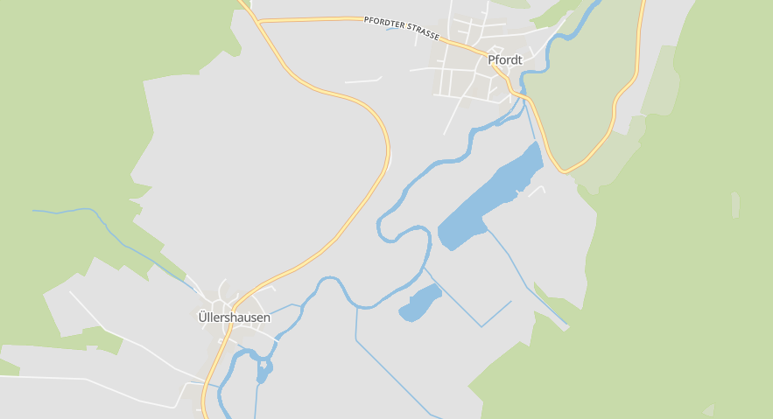
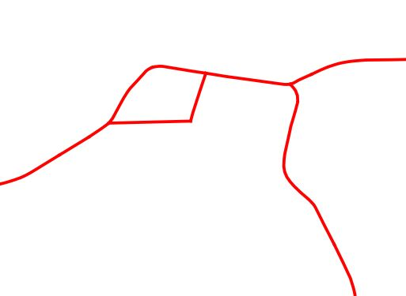








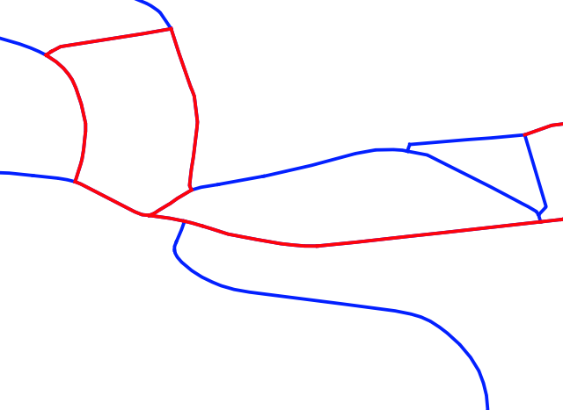
GPS-Daten
ÖPNV-Betrieb
ITCS
ML
Routingnetz ITCS

Slide 3
…
31593 9242 31595 … 30085 30090 25562
…
…
31593 9242 31595 … 30085 30090 25562
…
…
31593 9242 31594 … 1243 30090 25562
…

Slide 4
„smarte“ Einzelprojekte
Städte ohne erkennbare Smart City-Ansätze
Städte mit erkennbaren Smart City-Ansätzen
Umfangreichere Prozesse - Strategien und Umsetzungs- Projekte

Slide 5
REINFORCEMENT SARSA
SARSA
On-Policy
Q-Learning Deep Q-Learning
Off-Policy
MC-Algorithmen
TD-Algorithmen

Slide 6
Meldung
Nein
Bestätigung durch dritte Quelle
Ja
Validierung Fahrzeugposition
Abschätzung Störungsdauer
Ermittlung betroffener Fahrten
Anordnung einer Umleitung

Slide 7
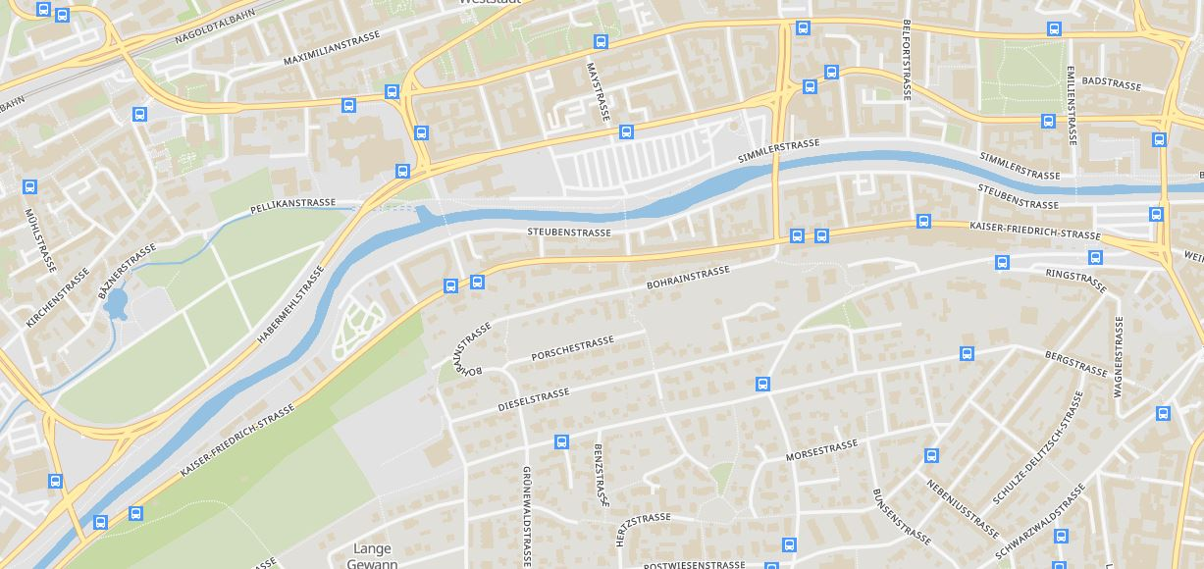

Slide 8
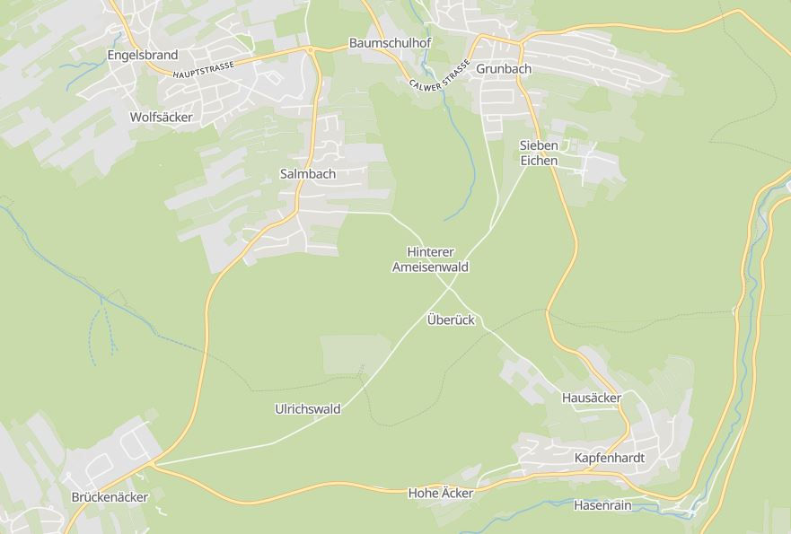
Richtung Pforzheim
Richtung Schömberg

Slide 9
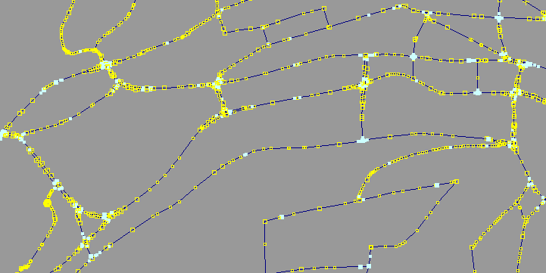


Slide 10
Eingangsschicht
Verdeckte Schichten
Ausgangsschicht
0
Fahrzeugposition
1
0
x =
State-Action-Values
1
1
Befahrbarkeit
1

Slide 11







Eingangsschicht
Verdeckte Schichten
Ausgangsschicht
0
$w_{0,0}^{(0)}$
Fahrzeugposition
1
$w_{0,1}^{(0)}$
$w_{1,0}^{(1)}$
0
$w_{0,2}^{(0)}$
$w_{1,1}^{(1)}$
x =
State-Action-Values
1
$w_{0,3}^{(0)}$
$w_{1,2}^{(1)}$
1
Befahrbarkeit
1

Slide 12

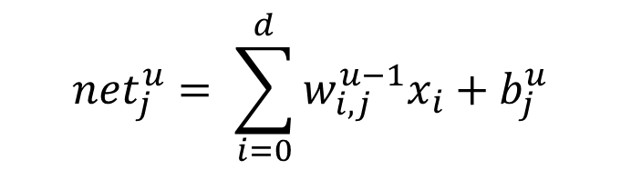



$$x_{0}$$
1. Schritt
$${net}_{j}^{u}= \sum_{i=0}^{d}{w_{i,j}^{u−1}x_{i}+b_{j}^{u}}$$
$$o_{j}^{u}$$
$$x_{d}$$
2. Schritt
$$o_{j}^{u}= φ^{u}\left({net}_{j}^{u}\right)$$

